Slide 1


CARACTERÍSTICAS
DE UN
CRISTIANO INMADURO

Slide 2

3 “ Yo, hermanos, no pude dirigirme a ustedes como a espirituales, sino como a inmaduros, apenas niños en Cristo”.
1 Corintios 3 NVI

Slide 3

La señal que distingue a un cristiano inmaduro es:
NO quiere continuar creciendo en la fe.
Solo se conforma con haber recibido a Jesús en su corazón.
Y es que la madurez espiritual no se adquiere de un día para otro, sino algo que se trabaja con fe y constancia.
Uno puede tener años de conocer a Cristo, pero nunca haber desarrollado su relación con Él; sin embargo, esto no debería ser así.

Slide 4
^{12 ”}Con el tiempo que llevan de haber creído en la buena noticia, ya deberían ser maestros. Sin embargo, todavía necesitan que se les expliquen las enseñanzas más sencillas acerca de Dios. Parecen niños pequeños, que no pueden comer alimentos sólidos, sino que sólo toman leche.
¹³ Son como niños recién nacidos, que aún no pueden distinguir entre lo bueno y lo malo.
¹⁴ En cambio, los que sí saben distinguir entre lo bueno y lo malo, y están acostumbrados a hacerlo, son como la gente adulta, que ya puede comer alimentos sólidos”.
Hebreos 5:12-14 (TLA)

Slide 5
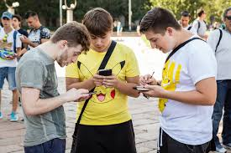
CARACTERÍSTICAS
DE UN
CRISTIANO INMADURO
^{14 ”}Ya no seremos como niños, que ahora piensan una cosa y más tarde piensan otra, y que fácilmente son engañados por las falsas enseñanzas de gente astuta, que recurre a toda clase de trampas”.
^{15 ”}Al contrario, el amor debe hacernos decir siempre la verdad, para que en todo lo que hagamos nos parezcamos cada vez más a Cristo, que es quien gobierna la iglesia.”
Efesios 4:14-15 (TLA)

Slide 6
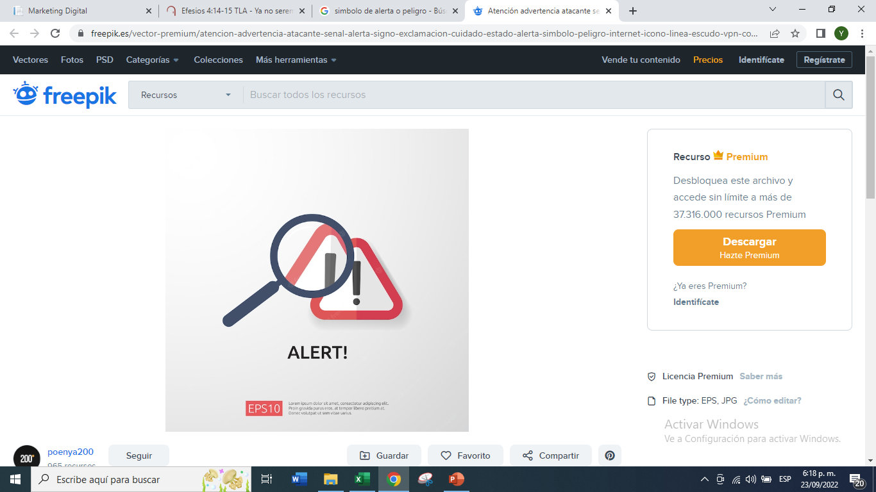

Señales que distinguen a un cristiano inmaduro
1. Quiere que “Dios le hable”, pero:
  No ora,
  No lee la biblia y
  No va al templo

Slide 7

Señales que distinguen a un cristiano inmaduro
2. Se desanima fácilmente ante los problemas y espera que su vida esté libre de conflictos.

Slide 8

Señales que distinguen a un cristiano inmaduro
3.Su fé depende de cuánto reciba de Dios;
y si Dios no le da conforme a lo que quiere, reniega de Él.

Slide 9
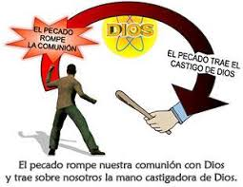
Señales que distinguen a un cristiano inmaduro
4. Abusa de la gracia de Dios .
Peca una y otra vez y confía en que recibirá perdón, pero no quiere dejar su pecado.

Slide 10

Señales que distinguen a un cristiano inmaduro
5. Piensa que Dios está a su disposición y debe darle todo lo que desea.

Slide 11
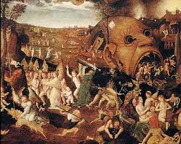
Señales que distinguen a un cristiano inmaduro
6. Sigue a Dios por miedo al infierno y no
porque realmente lo ama.

Slide 12
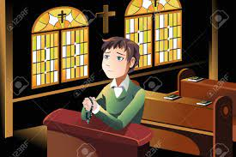
Señales que distinguen a un cristiano inmaduro
7. Piensa que ir a la iglesia y ser buena persona es suficiente, pero no tienes una verdadera comunión con Dios.

Slide 13

Señales que distinguen a un cristiano inmaduro
8. No fomenta la unidad entre los creyentes.
Es el que causa división en la iglesia.

Slide 14

Señales que distinguen a un cristiano inmaduro
9. Hace las cosas cuando un líder u otra persona lo mira. su trabajo se basa en cuánta alabanza reciba y no en cuánto ofrece a Dios.

Slide 15

Señales que distinguen a un cristiano inmaduro
10. Sus oraciones consisten en pedir, pedir y pedir, pero pocas veces agradece y alaba a Dios.

Slide 16

Señales que distinguen a un cristiano inmaduro
11. No le interesa estudiar la Palabra de Dios a profundidad y se conforma con las enseñanzas básicas.

Slide 17

Señales que distinguen a un cristiano inmaduro
12. Se ofende fácilmente. Sobre todo cuando es reprendido por su mal proceder, o cuando los demás no notan lo que hace.

Slide 18
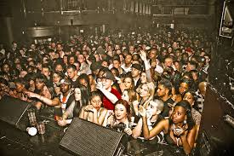
Señales que distinguen a un cristiano inmaduro
13. Su cristianismo está basado en la emoción del momento. Le gustan los eventos grandes, pero no desarrolla una relación personal con Dios en lo privado.

Slide 19

Señales que distinguen a un cristiano inmaduro
14. Dice confiar en Dios, pero cuando tiene alguna dificultad, sus acciones reflejan que su fe está en las personas y no en Cristo.

Slide 20

Señales que distinguen a un cristiano inmaduro
15. No le gusta ayudar a los demás. Prefiere recibir, pero no dar.

Slide 21

Señales que distinguen a un cristiano inmaduro
16. se pone en una posición de juez de los demás y se justifica diciendo que solo está corrigiendo.

Slide 22
Señales que distinguen a un cristiano inmaduro

Slide 23
Señales que distinguen a un cristiano inmaduro

Slide 24
Señales que distinguen a un cristiano inmaduro

Slide 25
Señales que distinguen a un cristiano inmaduro

Slide 26
Señales que distinguen a un cristiano inmaduro

Slide 27
Señales que distinguen a un cristiano inmaduro

Slide 28
Señales que distinguen a un cristiano inmaduro

Slide 29
Señales que distinguen a un cristiano inmaduro

Slide 30
Señales que distinguen a un cristiano inmaduro

Slide 31
Señales que distinguen a un cristiano inmaduro

